Slide 1
Rekrutteringskampanjen 2013-2015
Bli med og form NBFs rekrutteringsstrategi

Slide 2
Rekruttering 2013-2015
Presentasjon av utvalg og problemstilling
Individuelt arbeid
Gruppearbeid
Lunsj
Presentere resultat
Konkludere

Slide 3
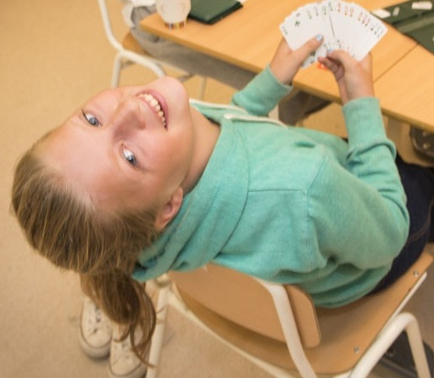
Utvalg for medlemskontakt
”Et yrende aktivt bridgemiljø skaper glede, kunnskap og muligheter til mennesker i alle aldre”

Slide 4
Utvalgets arbeidsoppgaver
Utvalget utfører tiltak i henhold til visjonen, og ønsker å oppnå en situasjon der vi kan:
Stoppe svikt i medlemstallet
Øke medlemstallet
Nærmere relasjon mellom forbund og kretser/ klubber
Øke antall juniormedlemmer
Øke kompetansen om organisasjons arbeid blant kretser og klubber

Slide 5
Utvalg for medlemskontakt
Kristian Ellingsen (ny leder)
Are Antonsen
Sven-Olai Høyland
Trond-Odin Rønbeck
Rune Væting
Marianne Harding (administrasjon)

Slide 6
Dagens situasjon i NBF
Medlemmer:
Utfordringer i klubbene: Langt mellom kurs, variert nivå, miljø, inkludere nye
Positive trekk: Mange øker, interesse for spill, organisasjon i utvikling, Lokale variasjoner
Trender:
Hjelpemidler: Bridgelærerutdanning, begynnerfestival, juniorleir, kampanjemateriell

Slide 7
Mulighetenes marked
EM2015 på hjemmebane gir oss en unik mulighet til profilering av bridgen. Det blir lettere å skape gode saker for lokal- og riksmedia. Synliggjøring av bridge som en sport for alle skaper stolthet i medlemsmassen og interesse hos publikum.
Utvalg for medlemskontakt griper sjansen og bygger en rekrutteringskampanje som skal engasjerer hele landet. Tanken er at kampanjen skal øke i intensitet fra 2013 og fram mot 2015.

Slide 8
Helhetstanken
Nybegynnerkurs bare en liten del av rekruttering
Rekruttering er å inkludere nye medlemmer som fullverdige medlemmer av klubben
Alle klubbens medlemmer må bekjenne seg til klubbens rekrutteringsstrategi
Klubbene har i dag forskjellig utgangspunkt for å drive med rekruttering. Ved å se rekrutteringen i et 3-årsperspektiv har alle klubber mulighet til å skape et godt klima for rekruttering

Slide 9
Skapes av og for klubbene
Strategien skal komme nedenfra, fra klubbene
Dere kjenner behovet
Hva vil fungere i deres nærmiljø?
Resultatene i dag brukes som grunnlag, NBF lager rekvisittene
Sammen lager vi en felles strategi for rekruttering 2013-2015

Slide 10
Rekruttering mot 2015
Rekruttering = Nye aktive medlemmer i klubben
Skape et langsiktig mål og strategi
Muligheter knyttet til EM 2015. Publisitet, synliggjøring, interesse, identitet, stolthet
Alle programposter denne helga skal sees i et rekrutteringsperspektiv.

Slide 11
Tidsplan for sesjonen
1200 | Individuelt arbeid
1210 | Gruppearbeid
1300 | Lunsj (En pr gruppe kontakter meg i lunsjen for å skrive inn gruppens konklusjoner/sende på e-post)
1400 | Presentere resultat i plenum
1445 | Konkludere
1450 | Handlingsplan for min klubb

Slide 12
Gruppene
2’ere = gruppe 2, 3’ere = gruppe 3 etc
Alle hjertere er gruppeleder og sekretær (to pr gruppe)

Slide 13
Individuell oppgave
Lag en skisse til gjennomføring i min klubb/krets. Se eget ark.
(Medlemmer fra samme klubb kan sette seg sammen, ellers jobbes det individuelt)

